Slide 1


ẢO HÓA VÀ KHẢ NĂNG MỞ RỘNG DỮ LIỆU

Slide 2
CHƯƠNG 3: MỘT SỐ KỸ THUẬT ẢO HÓA

Slide 3
NỘI DUNG
Ảo hóa máy chủ
Ảo hóa thiết bị lưu trữ
Ảo hóa bảo mật
Máy ảo
Một số công cụ ảo hóa

Slide 4
I. ẢO HÓA MÁY CHỦ
Khái niệm:
Máy chủ ảo hóa (server virtualization) là máy chủ đã được ảo hóa và phân chia tài nguyên từ 1 máy chủ vật lý thông qua phần mềm.
Máy chủ ảo hóa có đầy đủ các tính năng như máy chủ vật lý, được sử dụng để điều hành hệ thống thông tin của doanh nghiệp.
Trên thực tế ngày nay, có 3 loại server:
Server vật lý
Server ảo hóa (server virtualization)
Server Cloud

Slide 5
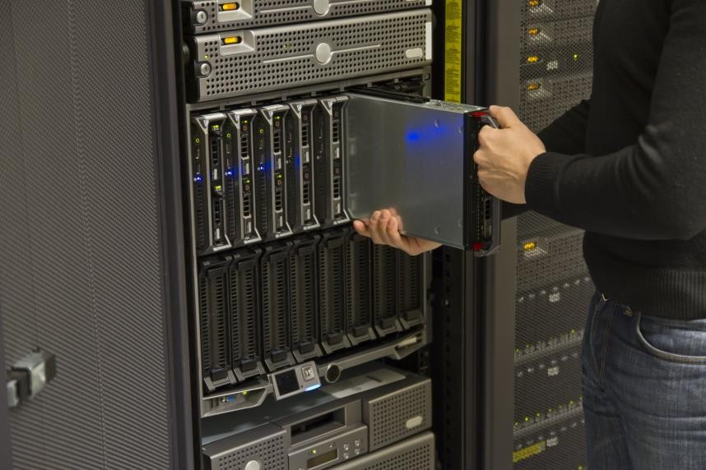
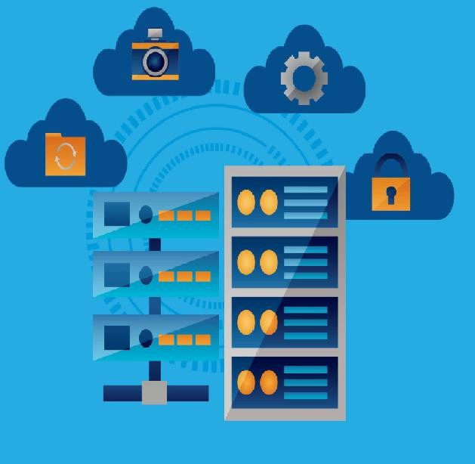
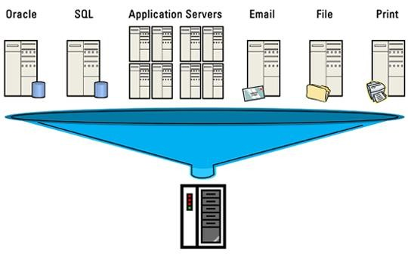
I. ẢO HÓA MÁY CHỦ
Server Virtualization | Server vật lý | Server Cloud
Sử dụng công nghệ ảo hóa để chia 1 máy chủ vật lý thành nhiều máy chủ ảo | Chạy trên phần cứng + các thiết bị như CPU, RAM,... | Kết hợp nhiều máy chủ trên hệ thống SAN

Slide 6




I. ẢO HÓA MÁY CHỦ
Tiêu chí | Server Virtualization | Server vật lý | Server Cloud
Ưu điểm | Tính an toàn và bảo mật cao hơn hình thức Share Hosting Chi phí thuê khá rẻ Dễ sử dụng, quản lý Bảo trì các máy chủ ảo khá dễ | Xử lý được lượng lớn dữ liệt, không lo bị gián đoạn Tài nguyên máy chủ tập trung quản lý. | Chi phí thấp hơn sử dụng máy chủ vật lý Dễ sao lưu dữ liệu
Nhược điểm | Lệ thuộc vào máy chủ vật lý Giới hạn về không gian lưu trữ | Người vận hành phải có trình độ công nghệ thông tin cao Chi phí lắp đặt và vận hành cao Khó mở rộng hoặc thu hẹp tài nguyên | Phụ thuộc vào chất lượng kết nối mạng Vấn đề về bảo mật.

Slide 7
I. ẢO HÓA MÁY CHỦ
Có 3 loại ảo hóa máy chủ (server virtualization):
Full virtualizaion (ảo hóa hoàn toàn): sử dụng một phần mềm quản lí máy ảo (hypervisor), một loại phần mềm kết nối trực tiếp với không gian đĩa và CPU của máy chủ vật lý.
Hypervisor điều khiển các tài nguyên của máy chủ vật lý và giữ mỗi máy chủ ảo độc lập và riêng biệt với các máy chủ áo khác.
Có thể chuyển tiếp tài nguyên từ máy chủ vật lý tới máy chủ áo chính xác đang vận hành ứng dụng đó.
Điểm hạn chế lớn nhất của việc sử dụng áo hóa hoàn toàn là một hypervisor có nhu cầu xử lý riêng, điều này có thể làm chậm các ứng dụng và ảnh hưởng đển hiệu suất của máy chủ.

Slide 8
I. ẢO HÓA MÁY CHỦ
Para-Virtualization: Không giống như ảo hóa hoàn toàn, para- virtualization là việc toàn bộ mạng hoạt động cùng nhau như một đơn vị gắn kết.
Mỗi hệ điều hành trên các máy chủ ảo đều nhận thức được nhau trong quá trình ảo hóa, hypervisor không cần sử dụng nhiều sức mạnh xử lý để quản lý hệ điều hành.

Slide 9
I. ẢO HÓA MÁY CHỦ
OS-Level Virtualization: Không giống như 2 loại trên, OS-level virtualization không sử dụng hypervisior. Thay vào đó, khả năng ảo hóa, một phần của hệ thống vận hành máy chủ vật lý, sẽ thực hiện tất cả các nhiệm vụ của một hypervisor. Tuy nhiên, tất cả những máy chủ ảo phải chạy cùng hệ thống vận hành ở phương pháp ảo hóa này.

Slide 10
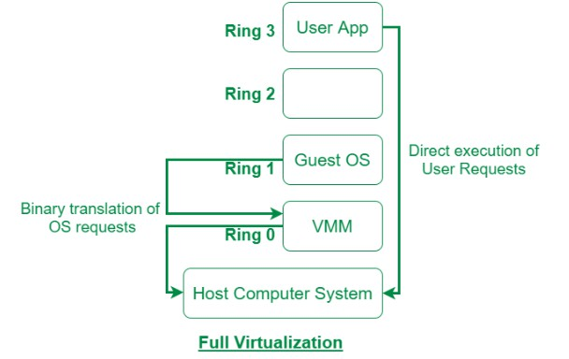
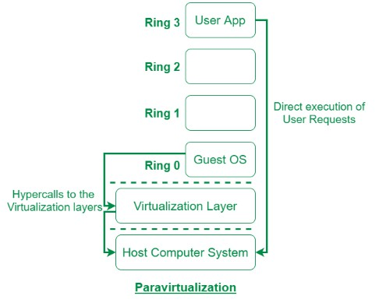
I. ẢO HÓA MÁY CHỦ

Slide 11
I. ẢO HÓA MÁY CHỦ
Để thực hiện ảo hóa, cần có bộ trung gian phân tách giữa phần cứng và phần mềm, gọi là hypervisor.
Có 2 loại Hypervisor gồm:
Loại 1: Phần mềm ảo hoá này sẽ chạy trên phần cứng của máy chủ
Loại 2: Phần mềm ảo hoá này chạy như 1 phần mềm ở cùng hệ điều hành chủ

Slide 12
I. ẢO HÓA MÁY CHỦ
Lợi ích của ảo hóa máy chủ:
Tự động quản lý dữ liệu;
Giảm số lượng máy chủ vật lý cần có;
Tăng khả năng hồi phục dữ liệu nếu xảy ra sự cố;
Bảo mật thông tin.

Slide 13
I. ẢO HÓA MÁY CHỦ
Các bước triển khai Cloud server:
Chọn nhà cung cấp dịch vụ.
Lựa chọn các gói dịch vụ theo nhu cầu công việc.
Chọn vị trí đặt của server.
Cấu hình server thông qua các công cụ của nhà cung cấp.
Cài đặt các phần mềm cần thiết cho server.
Test và vận hành server.

Slide 14
II. ẢO HÓA THIẾT BỊ LƯU TRỮ
Storage Virtualization là tập hợp các thành phần lưu trữ vật lý từ nhiều thiết bị lưu trữ thành một thiết bị lưu trữ duy nhất – hoặc nhóm dung lượng storage khả dụng – được quản lý từ một bảng điều khiển trung tâm.
Công nghệ này dựa vào phần mềm để xác định dung lượng lưu trữ có sẵn từ các thiết bị vật lý và sau đó tổng hợp dung lượng đó thành một nhóm lưu trữ để có thể được sử dụng bởi các máy chủ theo kiến trúc truyền thống hoặc trong môi trường ảo hóa với các máy ảo.

Slide 15
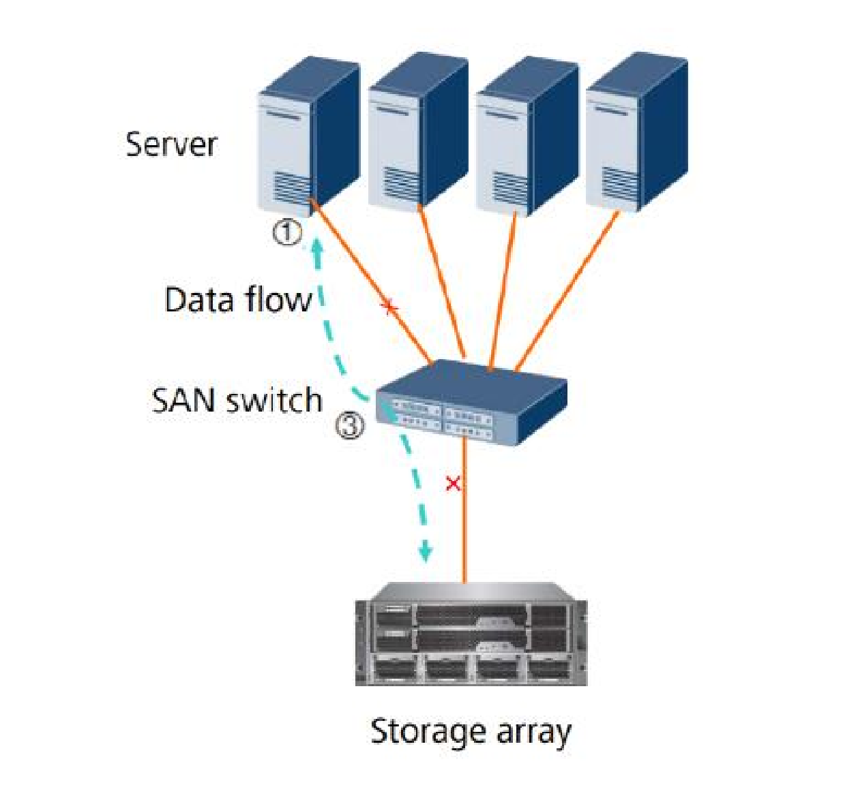

II. ẢO HÓA THIẾT BỊ LƯU TRỮ

Slide 16
II. ẢO HÓA THIẾT BỊ LƯU TRỮ
Một hình thức ảo hóa lưu trữ rất cơ bản được thể hiện bằng một lớp ảo hóa phần mềm giữa phần cứng của tài nguyên lưu trữ và máy chủ lưu trữ (máy tính cá nhân (PC), máy chủ hoặc bất kỳ thiết bị nào truy cập vào storage ).
Phần mềm giúp hệ điều hành (OS) và các ứng dụng có thể truy cập và sử dụng storage.

Slide 17
II. ẢO HÓA THIẾT BỊ LƯU TRỮ
Phần mềm lưu trữ ảo tiếp nhận các yêu cầu I/O từ máy vật lý hoặc máy ảo và gửi các yêu cầu đó đến vị trí vật lý thích hợp của thiết bị lưu trữ là một phần của tổng thể lưu trữ trong môi trường ảo hóa.
Storage ảo xuất hiện giống như một ổ đĩa vật lý duy nhất, hoặc một Logical Unit Number (LUN) có thể chấp nhận các lệnh đọc/ghi chuẩn.

Slide 18
II. ẢO HÓA THIẾT BỊ LƯU TRỮ
Để cung cấp quyền truy cập vào dữ liệu được lưu trữ trên thiết bị lưu trữ vật lý, phần mềm ảo hóa cần tạo bản đồ (map) bằng metadata hoặc trong một số trường hợp, sử dụng thuật toán để định vị dữ liệu một cách linh hoạt.
Sau đó, phần mềm ảo hóa sẽ tiếp nhận các yêu cầu đọc và ghi từ các ứng dụng và sử dụng bản đồ mà nó đã tạo ra, từ đó có thể tìm hoặc lưu dữ liệu vào thiết bị vật lý thích hợp.

Slide 19
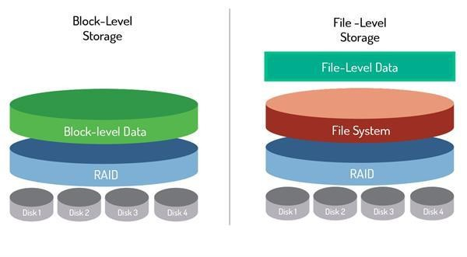
II. ẢO HÓA THIẾT BỊ LƯU TRỮ
Có 2 phương pháp ảo hóa lưu trữ:
Ảo hóa lưu trữ dựa trên file;
Ảo hóa lưu trữ dựa trên block.

Slide 20
II. ẢO HÓA THIẾT BỊ LƯU TRỮ
Ảo hóa lưu trữ dựa trên file: là một ứng dụng cụ thể, được áp dụng cho các hệ thống lưu trữ NAS.
Sử dụng giao thức Server Message Block (SMB) hoặc Common Internet File System (CIFS) trong môi trường máy chủ Windows hoặc các giao thức Network File System (NFS) cho hệ thống Linux;
Ảo hóa lưu trữ dựa trên file phá vỡ sự phụ thuộc trong một mảng NAS thông thường giữa dữ liệu được truy cập và vị trí của storage vật lý.

Slide 21
II. ẢO HÓA THIẾT BỊ LƯU TRỮ
Ảo hóa lưu trữ dựa trên block: tài nguyên lưu trữ thường được truy cập thông qua mạng lưu trữ Fibre Channel (FC) hoặc iSCSI storage area network (SAN) – được ảo hóa thường xuyên hơn so với hệ thống lưu trữ dựa trên file.
Các hệ thống dựa trên block trừu tượng hóa các thành phần lưu trữ logic, chẳng hạn như phân vùng ổ đĩa, khỏi các khối storage vật lý thực tế trong thiết bị lưu trữ, chẳng hạn như ổ đĩa cứng (HDD) hoặc thiết bị storage thể rắn.

Slide 22
II. ẢO HÓA THIẾT BỊ LƯU TRỮ
Có hai loại ảo hóa có thể được áp dụng cho hạ tầng lưu trữ:
Ảo hóa in-band – còn được gọi là ảo hóa đối xứng – xử lý dữ liệu đang được đọc hoặc lưu và thông tin điều khiển (ví dụ: lệnh I/O, metadata) trong cùng một channel hoặc layer.
Ảo hóa out-of-band – hay ảo hóa không đối xứng – chia nhỏ các đường dẫn dữ liệu và đường dẫn điều khiển.

Slide 23
II. ẢO HÓA THIẾT BỊ LƯU TRỮ
Các phương pháp ảo hóa:
Host-based storage virtualization: tất cả quá trình ảo hóa và quản lý sẽ được thực hiện ở cấp độ máy chủ (host) với sự hỗ trợ của phần mềm và bộ nhớ phần cứng, có thể là bất kỳ thiết bị hoặc mảng nào.
Array-based storage virtualization: phương pháp trong đó mảng lưu trữ hoạt động như bộ điều khiển lưu trữ chính và chạy phần mềm ảo hóa, cho phép gộp tài nguyên lưu trữ của các mảng khác và cung cấp các loại lưu trữ vật lý khác nhau để sử dụng làm các tầng lưu trữ. Một tầng lưu trữ có thể bao gồm ổ đĩa thể rắn (SSD) hoặc HDD trên các mảng lưu trữ ảo hóa khác nhau

Slide 24
II. ẢO HÓA THIẾT BỊ LƯU TRỮ
Network-based storage virtualization là hình thức phổ biến nhất được sử dụng trong các doanh nghiệp hiện nay. Một thiết bị mạng, chẳng hạn như switch hoặc server được xây dựng có mục đích kết nối với tất cả các thiết bị lưu trữ trong FC hoặc iSCSI SAN và thể hiện dung lượng trong mạng lưu trữ dưới dạng một virtual pool duy nhất.

Slide 25
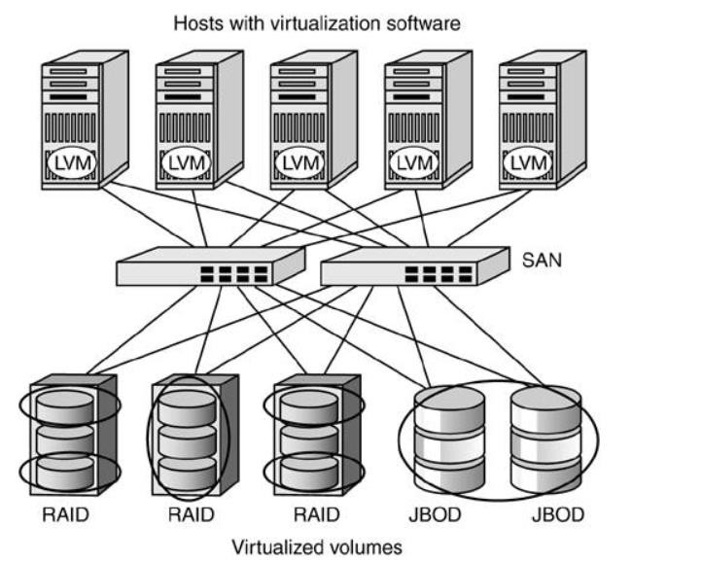
II. ẢO HÓA THIẾT BỊ LƯU TRỮ

Slide 26
II. ẢO HÓA THIẾT BỊ LƯU TRỮ
Lợi ích:
Quản lý dễ dàng hơn.
Sử dụng lưu trữ tốt hơn.
Kéo dài tuổi thọ của các hệ thống lưu trữ cũ hơn.
Thêm các tính năng nâng cao trên toàn cục.

Slide 27
II. ẢO HÓA THIẾT BỊ LƯU TRỮ
Rủi ro:
Vấn đề đặt tên;
Sự kiện bất ngờ;
Những giới hạn về chi phí.

Slide 28
II. ẢO HÓA THIẾT BỊ LƯU TRỮ

Slide 29
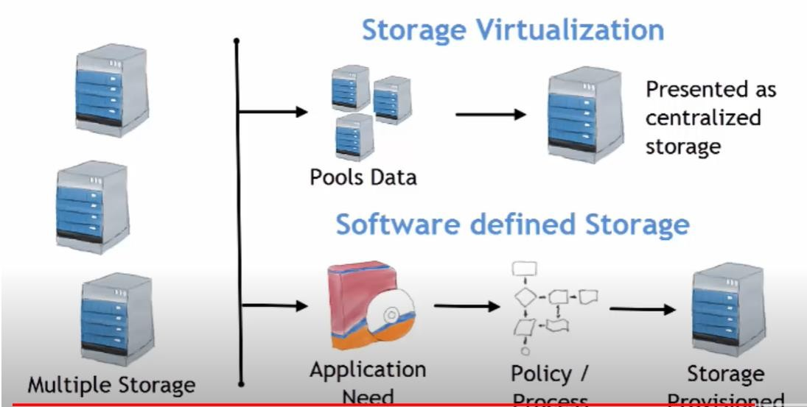
II. ẢO HÓA THIẾT BỊ LƯU TRỮ

Slide 30
III. ẢO HÓA BẢO MẬT
Ảo hóa bảo mật (virtualized security - security virtualization): xây dựng các giải pháp bảo mật dựa trên phần mềm để làm việc trong môi trường ảo hóa.
Ảo hóa bảo mật cho phép việc thực hiện bảo mật trên cloud và các môi trường ảo hóa được thực hiện linh hoạt, tiện lợi.

Slide 31
III. ẢO HÓA BẢO MẬT
Lợi ích:
Chi phí giảm.
Tính linh hoạt.
Quản lý hiệu quả.
Chuẩn hóa các yêu cầu về kỹ thuật.

Slide 32
III. ẢO HÓA BẢO MẬT
Ảo hóa bảo mật có thể thực hiện các công việc của firewall, antivirus protection dựa vào các phần mềm được triển khai.
Ngoài ra còn có thể thực hiện thêm các tính năng bổ sung về bảo mật tùy thuộc vào từng yêu cầu cụ thể.

Slide 33
III. ẢO HÓA BẢO MẬT
Có 2 cách triển khai ảo hóa bảo mật:
Triển khai ứng dụng trực tiếp đến bare metal hypervisor.
Triển khai thông qua các hosted service nằm trên các máy ảo (VM).
Một số loại ảo hóa bảo mật:
Segmentation
Micro-segmentation
Isolation

Slide 34
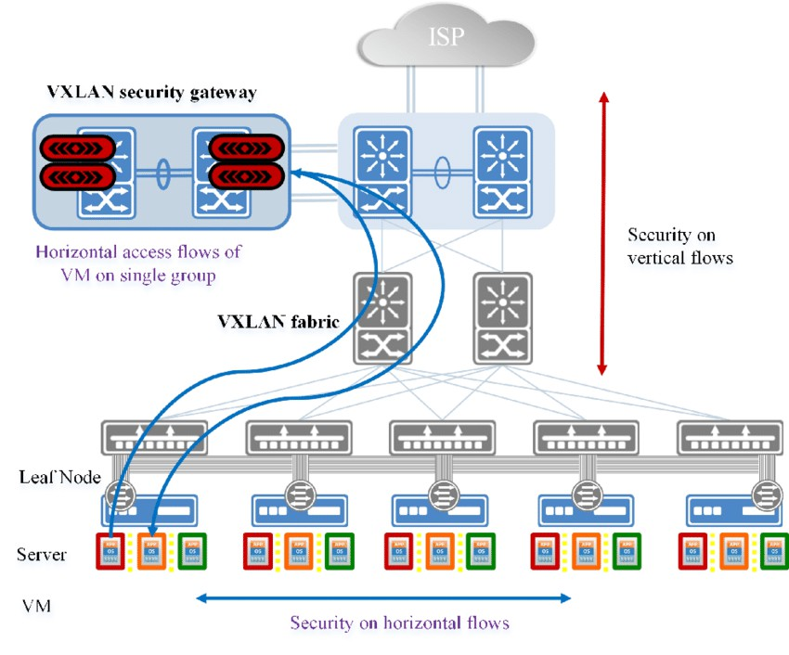
III. ẢO HÓA BẢO MẬT

Slide 35
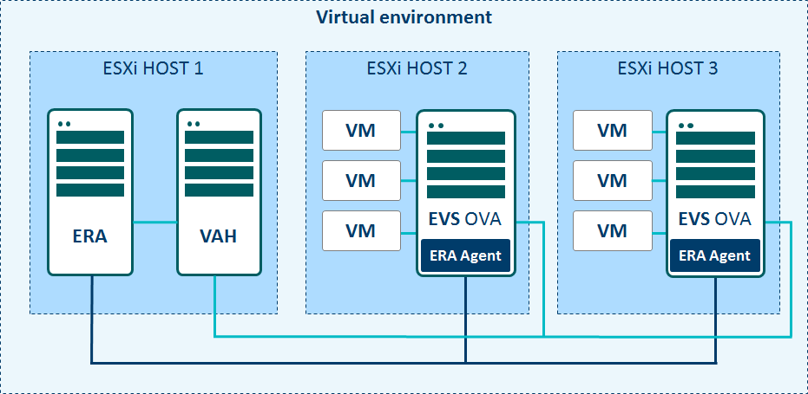
III. ẢO HÓA BẢO MẬT

Slide 36
IV. MÁY ẢO
Máy ảo - Virtual Machine là một chương trình giả lập một hệ thống máy tính, được chạy trên hệ điều hành chủ và hoạt động như một máy tính thật.
Một máy ảo cung cấp phần cứng ảo (bao gồm CPU, RAM, ổ đĩa cứng) để chạy hệ điều hành và các phần mềm riêng trên đó.
Các phần cứng ảo này được ánh xạ tới phần cứng thực trên máy tính vật lý, ví dụ như là ổ đĩa cứng ảo được lưu trong một file đặt trên ổ đĩa cứng thực.
Máy ảo chạy sẽ chia sẻ tài nguyên phần cứng với máy thực.

Slide 37
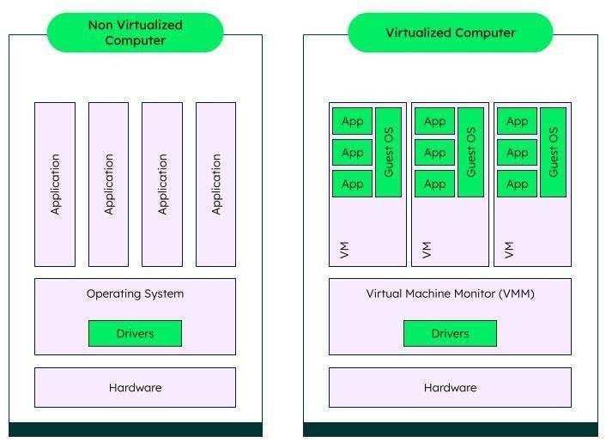
IV. MÁY ẢO

Slide 38
IV. MÁY ẢO
Lợi ích:
Tiết kiệm chi phí
Phản hồi nhanh chóng
Giảm thời gian ngừng hoạt động
Khả năng mở rộng
Bảo mật

Slide 39
IV. MÁY ẢO
Có 2 loại máy ảo (VM):
A process virtual machine: ví dụ Java Virtual Machine
A system virtual machine : VMWare.

Slide 40
IV. MÁY ẢO
Container tương tự như máy ảo, nhưng nó không ảo hóa toàn bộ máy tính mà chỉ ảo hóa phần mềm trên cấp độ hệ điều hành. Do đó, container nhẹ hơn so với máy ảo.
Các container nằm trên một máy chủ vật lý và Host OS của nó, như Linux hoặc Windows.
Mỗi container chia sẻ Host OS kernel và thông thường cũng chia sẻ luôn các mã binary và thư viện. Các thành phần được chia sẻ là Read-Only.

Slide 41
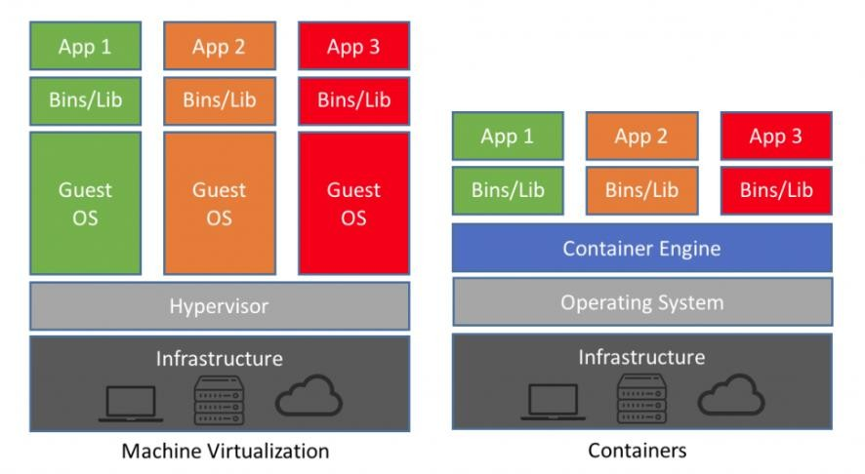
IV. MÁY ẢO

Slide 42

IV. MÁY ẢO
Máy ảo | Container
Kích thước (dung lượng) lớn. | Kích thước (dung lượng) nhỏ.
Hiệu suất hạn chế. | Hiệu suất gốc (native).
Mỗi máy ảo sẽ có một hệ điều hành riêng. | Container sẽ sử dụng hệ điều hành của host.
Ảo hóa về mặt phần cứng | Ảo hóa về mặt hệ điều hành
Thời gian khởi động tính theo phút | Thời gian khởi động tính theo mili giây
Phân bổ bộ nhớ theo nhu cầu cần thiết | Yêu cầu ít dung lượng bộ nhớ hơn
Hoàn toàn bị cô lập và an toàn hơn | Cô lập ở mức tiến trình, có thể kém an toàn hơn

Slide 43
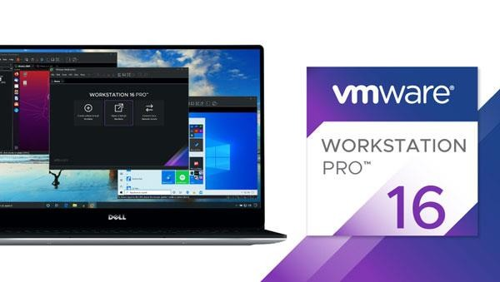
V. MỘT SỐ CÔNG CỤ ẢO HÓA

Slide 44
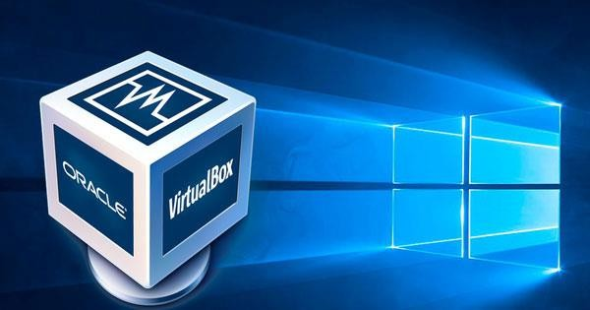
V. MỘT SỐ CÔNG CỤ ẢO HÓA

Slide 45
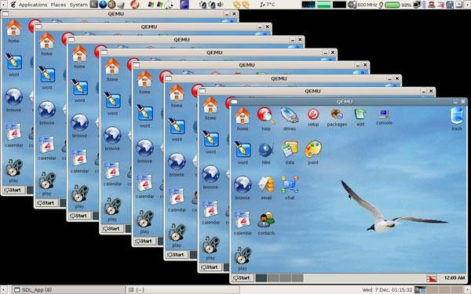
V. MỘT SỐ CÔNG CỤ ẢO HÓA

Slide 46
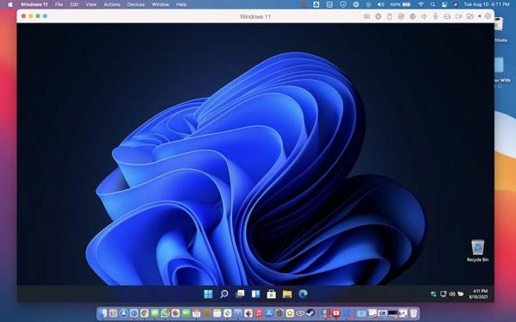
V. MỘT SỐ CÔNG CỤ ẢO HÓA

Slide 47
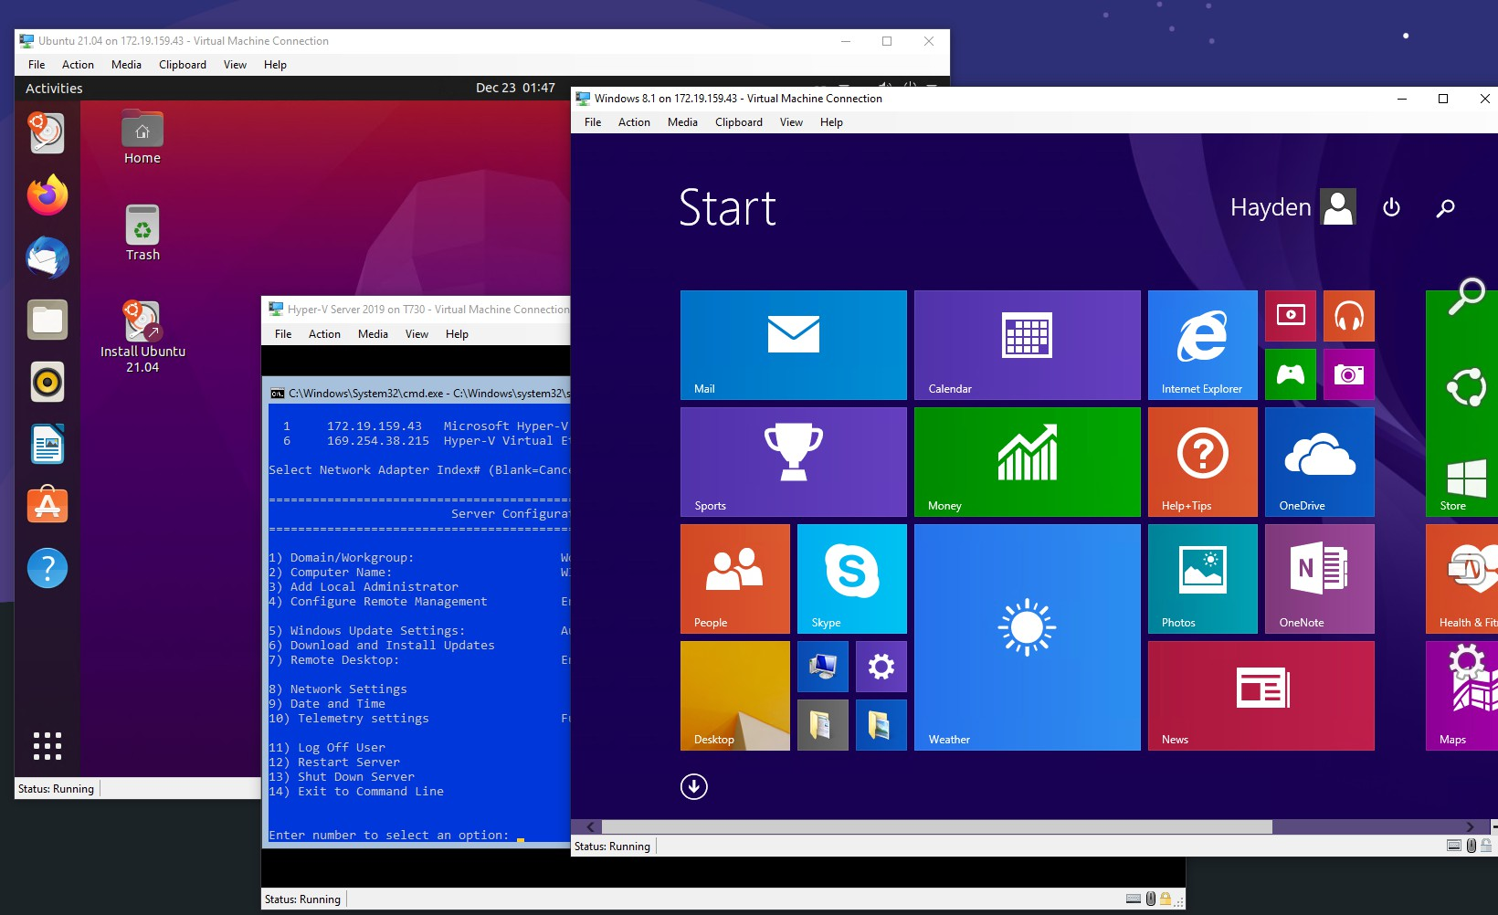
V. MỘT SỐ CÔNG CỤ ẢO HÓA

